Slide 1
মোট ডেবিট
মোট ক্রেডিট
সবাইকে স্বাগতম
মালিকানা স্বত্ব
সম্পদ
দায়
ব্যয়
আয়

Slide 2
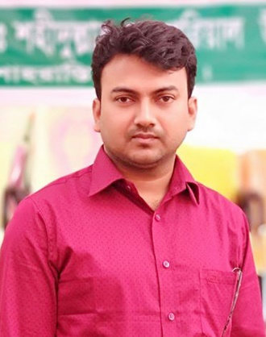
পরিচিতি
মোঃ মামুনুর রশীদ
সহকারী শিক্ষক
দেবকরা মারগুবা ডঃ শহীদুল্লাহ মেমোরিয়াল উচ্চ বিদ্যালয়
শাহরাস্তি, চাঁদপুর।
মোবাইল: 01726 126141
E-mail: mamundmdsmhs@gmail.com
হিসাববিজ্ঞান
নবম-দশম শ্রেণি
নবম অধ্যায়
(রেওয়ামিল)
সময়: ৫০ মিনিট
তারিখ: 2৩/০৪/২০২০

Slide 3
ব্যবসায়ের লাভ ক্ষতি ও আর্থিক অবস্থা নির্ণয়ের পূর্বে কী করা প্রয়োজন?
লিপিবদ্ধকৃত হিসাবের নির্ভুলতা যাচাই করা
হিসাবের গাণিতিক শুদ্ধতা যাচাইয়ের জন্য কী প্রস্তুত করা হয়?
রেওয়ামিল

Slide 4
আজকের পাঠ
রেওয়ামিল

Slide 5
শিখনফল
এই পাঠ শেষে শিক্ষার্থীরা …
রেওয়ামিল কী তা বলতে পারবে;
রেওয়ামিলের উদ্দেশ্যসমূহ বর্ণনা করতে পারবে;
রেওয়ামিল প্রস্তুত প্রণালী ব্যাখ্যা করতে পারবে।

Slide 6
রেওয়ামিল
হিসাবের নির্ভুলতা যাচাইয়ের জন্য প্রস্তুত করা হয়
সকল হিসাবের উদ্বৃত্ত দ্বারা প্রস্তুত করা হয়
উদ্বৃত্তগুলোকে ডেবিট ও ক্রেডিট দুই ভাগে ভাগ করা হয়
নির্দিষ্ট কোন ছক নেই
প্রস্তুতের বাধ্যবাধকতা নাই
আর্থিক বিবরণী প্রস্তুতের পূর্বে প্রস্তুত করা হয়
কোন হিসাব নয়

Slide 7
একক কাজ
সময়: ৫ মিনিট
রেওয়ামিল কাকে বলে?
Notes:
ূষিত করে

Slide 8
রেওয়ামিলের উদ্দেশ্যসমূহ
জাবেদা ও খতিয়ানে লেনদেনগুলো সঠিকভাবে লিপিবদ্ধ হয়েছে কিনা তা যাচাই করা
আর্থিক বিবরণী প্রস্তুত সহজতর করা
কোন ভুলত্রুটি থাকলে তা উদঘাটন ও সংশোধন করা
দু’তরফা দাখিলা পদ্ধতির প্রয়োগ নিশ্চিত করা
সময় ও শ্রমের অপচয় রোধ করা
ব্যবসায়ের আর্থিক অবস্থা সম্পর্কে ধারাণা লাভ করা

Slide 9
জোড়ায় কাজ
সময়: ৫ মিনিট
হিসাবের গাণিতিক শুদ্ধতা যাচাই করাই রেওয়ামিল তৈরির মূল উদ্দেশ্য-মন্তব্য কর।
Notes:
ূষিত করে

Slide 10
রেওয়ামিল প্রস্তুত প্রণালী
লেনদেন চিহ্নিতকরণ, জাবেদায় লিপিবদ্ধকরণ
খতিয়ান প্রস্তুত
ডেবিট উদ্বৃত্তগুলোকে ডেবিট দিকে এবং ক্রেডিট উদ্বৃত্তগুলোকে ক্রেডিট দিকে পৃথক কাগজে বা খাতায় লিপিবদ্ধ করা

Slide 11
মেসার্স মুক্তা ট্রেডার্সের
রেওয়ামিল
৩১ ডিসেম্বর ২০১৯
ক্রমিক নং | হিসাবের শিরোনাম | খতিয়ান পৃষ্ঠা | ডেবিট টাকা | ক্রেডিট টাকা
 | মোট =
রেওয়ামিলের নমুনা ছক (প্রতিষ্ঠানের নাম ও ঠিকানা কাল্পনিক)

Slide 12
রেওয়ামিলের ছকের শিরোনাম
ক্রমিক নং
হিসাবের শিরোনাম
খ: পৃ:
ডেবিট টাকা
ক্রেডিট টাকা

Slide 13
দলগত কাজ
সময়: ৫ মিনিট
রেওয়ামিলের ছকের বিভিন্ন ঘরের সংক্ষিপ্ত বর্ণনা লিখ।
Notes:
ূষিত করে

Slide 14
মূল্যায়ন
১। রেওয়ামিল কাকে বলে?
২। রেওয়ামিলের ছকে কয়টি কলাম থাকে?
৩। খতিয়ানের ডেবিট উদ্বৃত্তগুলো রেওয়ামিলে কোন দিকে লিপিবদ্ধ করা হয়?
৪। রেওয়ামিলের ডেবিট ও ক্রেডিট দিকের যোগফল সমান হলে কী ধরে নেয়া হয়?
৫। হিসাবের ৩টি শিরোনাম বলো।

Slide 15
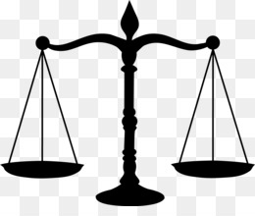
সবাইকে ধন্যবাদ

